Slide 1
Organisatorisches
Organisatorisches

Slide 2
Organisatorisches
Allgemeines
Voraussetzungen
Bisherige Kenntnisse aus SE-Veranstaltungen
“Learning by doing” in den Übungseinheiten
Eigeninitiative in selbstgewähltem Projekt
Ablauf
Vorlesung: 1 ECTS, 7 Vorlesungen
Begleitende Übungen: 4 ECTS
Die Folien sind kein vollständiges Skript
Inhalte werden auf Basis der Primärliteratur vermittelt
persönliche Mitschrift und eigenständiges Literaturstudium notwendig

Slide 3
Organisatorisches
Einordnung in das Curriculum
Softwareentwicklung für mobile Systeme (SEM):
Programmierung der mobilen Anwendungen steht im Vordergrund
Gerätespezifische Anforderungen und Eigenschaften mobiler Geräte (Ein- und Ausgabemöglichkeiten, begrenzte Verarbeitungs- und Speicherkapazitäten)
Entwicklung, Test und Verteilung mobiler Anwendungen (Entwicklungsumgebungen, Simulatoren, AppStores)
Nutzung zusätzlicher Funktionalitäten von mobilen Geräten (GPS, Kamera, Multitouch)
Basis wird Java als Programmiersprache und das Android SDK sein

Slide 4
Organisatorisches
Lernziele
Die Vermittlung von Fertigkeiten zur Programmierung eines spezifischen (mobilen) Softwaresystems – in unserem Fall der Android-Plattform von Google
Das Erlernen bzw. die Vertiefung von allgemeinen Programmierkonzepten, die Sie auch an anderer Stelle wiederverwenden können
Bsp.: Sie lernen wie Sie die grafische Benutzeroberfläche eines Smartphones programmieren.
Bsp.: Sie beschäftigen sich vertieft mit Vererbung, Schnittstellen, Event Handling und weiteren Konzepten.

Slide 5
Organisatorisches
Thematische Strukturierung
Aufbau der Veranstaltung:
Einführung in die Entwicklung mobiler Anwendungen
Erste grafische Oberflächen und Benutzerinteraktionen
Weiterführende Konzepte mobiler Plattformen
Standorbezogene Dienste, Sensoren und Kamera
Dauerhaftes Speichern von Daten (Persistenz)
Responsive Design, Weiterführende Interaktionsmuster
Vorstellung eines Spezialthemas

Slide 6
Organisatorisches
Entwicklungsplattform Android
In der LV verwenden wir aus Gründen der Offenheit und der geringeren Systemanforderungen die Android-Umgebung von Google.
Basiert auf Java und damit auf einer Sprache, die Sie schon kennen
Verbreitung auf Geräten vieler Hersteller unterschiedlichster Leistungsfähigkeit und Preisklassen
Offene Entwicklungsumgebung (Android SDK), das auf Standard PCs lauffähig ist; Integration in Standard-Entwicklungsumgebungen (Eclipse, Netbeans, Android Studio)

Slide 7
Organisatorisches
Optionales Angebot: Vertiefung in einem Spezialthema
Optional bieten wir Ihnen zusätzlich zur Einheit in der wir ein Spezialthema anbieten, das von einem Experten präsentiert wird.
Rahmenbedingungen:
Min. 10 Teilnehmer, Kostenbeitrag: 50 EUR / Teilnehmer
Eintägiger Workshop mit Demos und praktischen Übungen
Rückmeldung des Jahrgangs bis 15.11.2014 notwendig
Termin: ?
Keine abschließende Prüfung
Zusätzliches Zertifikat über Teilnahme am Workshop
Reguläre SEM-Veranstaltung
Hands-On Workshop
Vorlesung Spezialthema

Slide 8
Organisatorisches
Leistungsbewertung
Bewertung der Vorlesung
Klausur (85%)
90 Minuten
keine Unterlagen, keine Hilfsmittel
Lerntagebuch (15%)
Dokumentation des eigenen Lernfortschritts
Bewertung der Übung
Übungsaufgaben (60%)
Verständnisaufbau und Vertiefung der Vorlesungsinhalte
Präsentation der Übungen in der Gruppe
Übungsprojekt (40%)
Gruppenprojekt, individuelle Leistungen müssen erkennbar werden

Slide 9
Organisatorisches
Lerntagebuch
Dokumentation des eigenen Lernprozesses als Lerntagebuch
Nach jeder Vorlesungseinheit werden mindestens 5 Fragen zu den Vorlesungsinhalten niedergeschrieben und
1. darüber reflektiert und recherchiert
2. dokumentiert
Abgabe des Lerntagebuchs maximal 2 Wochen nach jeder Vorlesungseinheit

Slide 10
Organisatorisches
Lerntagebuch
Die Form ist generell frei
Mind Maps
Tabellarisch mit Excel
Blog
…
Inhalte sind vorgegeben (je Lernfrage)
Lernfragen / Leitfragen / Leitgedanken
Lernkontext in Stichworten
Verknüpfung mit bestehendem Wissen
Kommentar / Reflektion / Rechercheergebnis
Weiterführende Fragen bzw. Gedanken

Slide 11
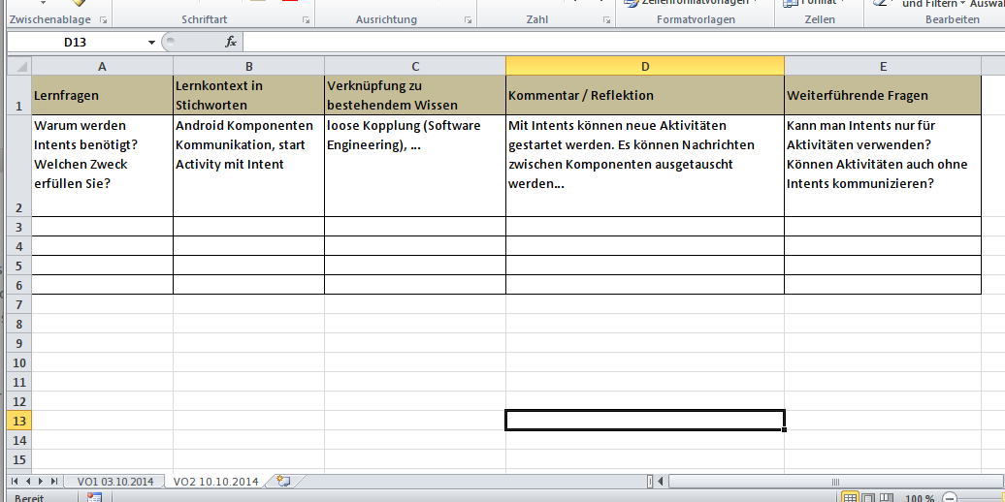
Organisatorisches
Lerntagebuch: Formvorschlag als Tabelle
Chronologisierung

Slide 12
Organisatorisches
Übungsprojekt
Es soll ein eigenständiges Softwareprojekt erarbeitet werden
Eigene Android Anwendung
Umsetzung einer eigenen App-Idee
Erweiterung oder Veränderung einer bestehenden Anwendung
zB Erweiterung einer bestehenden OpenSource App
Prototyp für ein neuartigen Ansatz
zB Indoor Mapping mittels Signalstärkenmessung von Wifi-Hotspots
Projektabgabe
Quellcode
Erklärung und Beschreibung als Dokument
Bearbeitung im Team aus 2-3 Personen

Slide 13
Organisatorisches
Zeitplan
Ein ECTS-Punkt bedeutet 25 Echtstunden
ECTS-Punkte zeigen die Zeit, die eine durchschnittliche Studierende braucht, um die gestellten Anforderungen der LV zu erledigen.
Quelle: https://www.help.gv.at/Portal.Node/hlpd/public/content/16/Seite.160120.html
Aufgabe | ECTS | Zeitaufwand
Vorlesungspräsenz | 0,45 | 11,25 Stunden
Erstellung Lerntagebuch | 0,28 | 7 Stunden
Lernen für die Klausur | 0,27 | 6,75 Stunden
Übungspräsenz | 0,9 | 22,5 Stunden
Lösung der Übungsaufgaben | 1,86 | 46,5 Stunden
Übungsprojekt | 1,24 | 31 Stunden
Gesamt | 5 | 125 Stunden

Slide 14
Organisatorisches
Lernmaterialien
Online Quellen (developer.android.com)
Android Entwicklerdokumentation
Android API Dokumentation
Training
Online Kurse (udacity.com)
Udacity bietet eine Vielzahl freier Lernresourcen im Videoformat zum Mitmachen

